Slide 1
Лечение больных бронхиальной астмой в Омской области. Анализ терапии и актуальные проблемы
Д.В. Петров
врач пульмонолог БУЗОО «ГКБ№1 им. Кабанова А.Н.»

Slide 2
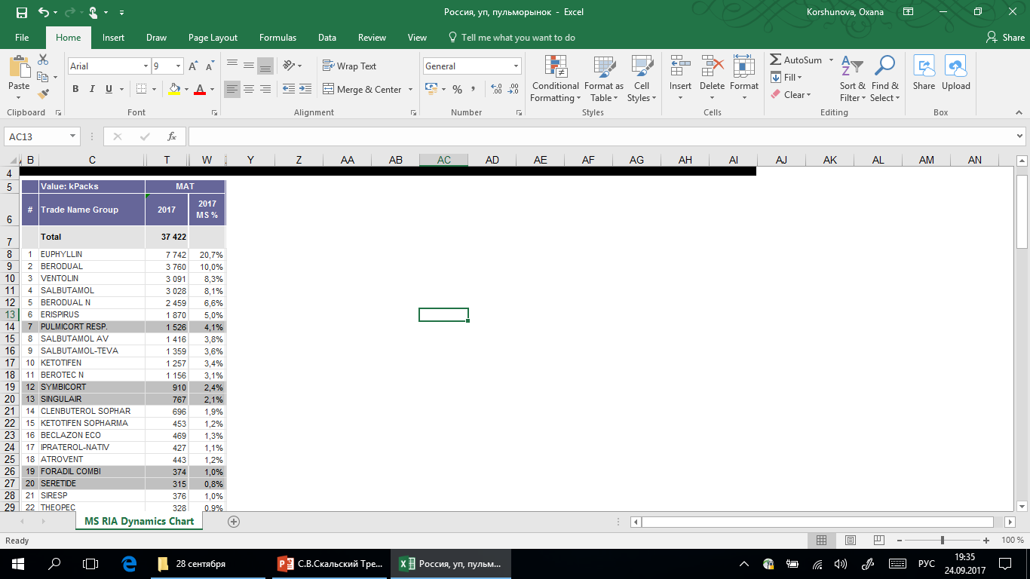
Пульмонологический рынок, Россия, комм+льгота, уп X 1000, доля рынка
45,8 % рынка в уп
это короткодействующие препараты+
20,7% эуфиллин

Slide 3
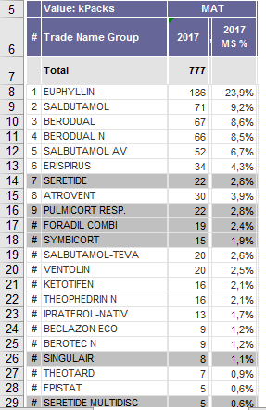
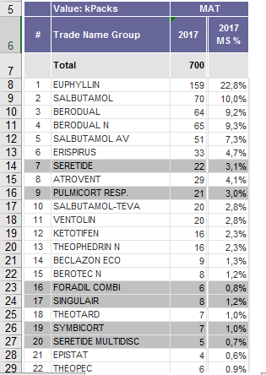
комм, уп X 1000, доля рынка
Пульмонологический рынок, Омск 2017 г
комм+льгота, уп X 1000, доля рынка
43,7 % рынка в уп
это короткодействующие препараты
49 700 уп/мес
18 253 чел ХОБЛ
24 496 чел БА
(по данным МЗОО, декабрь 2015 г)

Slide 4
Региональный регистр больных астмой
Всего больных – 14807 чел.
420 категория- 12610 чел.
Инвалиды – 1514 чел.
ОФВ1-9316 чел.

Slide 5
Региональный регистр больных астмой

Slide 6
Астма- ХОБЛ
Всего 2649 чел.
ОФВ1-1677 чел.
Региональная льгота- 1724 чел.
Федеральная льгота-870 чел.

Slide 7

Астма- ХОБЛ

Slide 8
Государственная система оказания помощи больным астмой и ХОБЛ
Завершена ФЕДЕРАЛЬНАЯ ЦЕЛЕВАЯ ПРОГРАММА «Бронхиальная астма» (2011-2015 годы)
Цели:
Повышение доступности и качества медицинской помощи больным бронхиальной астмой
За 2004-2010 гг. общее количество врачей-пульмонологов в РФ
сократилось с 2038 до 1877
Число специализированных пульмонологических коек
сократилось с 16 193 до 12 956
Биличенко Т.Н., Чучалин А.Г., Сон И.М. Основные итоги развития специализированной медицинской помощи больным пульмонологического профиля на территории Российской Федерации за период 2004–2010 гг. Пульмонология № 3, 2012

Slide 9
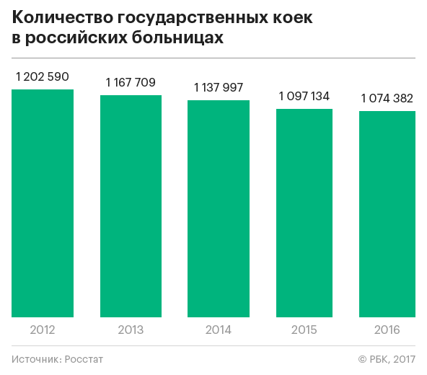
Количество стационаров сократилось
с 9,5 тыс. до 7,5 тыс. !
В 2016 году уменьшилось и количество коек в дневных стационарах — на 14 тыс.
Число таких коек росло с 2013 по 2015 год — с 233 тыс. до 301 тыс., но в 2016 году сократилось до 287 тыс.
За 2010–2016 годы число пациентов, получивших медицинскую помощь в дневных стационарах,
увеличилось с 4,4 млн. до 8,3 млн., - пресс-служба Министерства здравоохранения.
http://www.rbc.ru/society/24/07/2017/5970a5939a79474bc77c9a7d?from=center_23

Slide 10
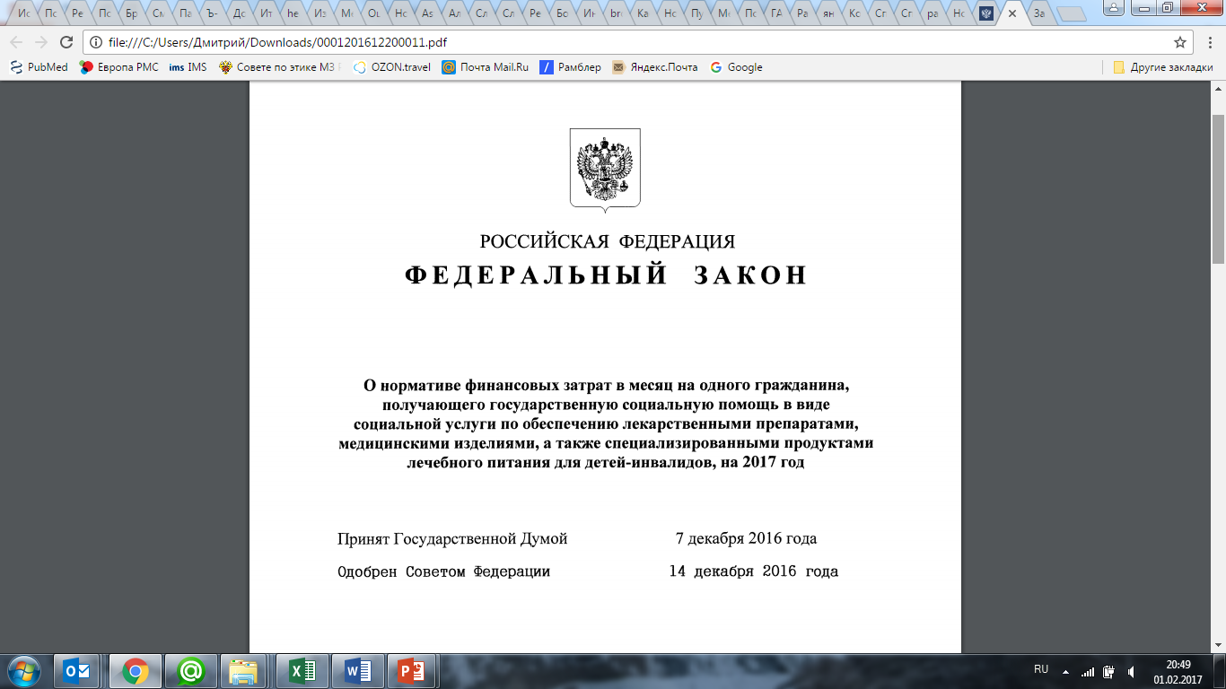
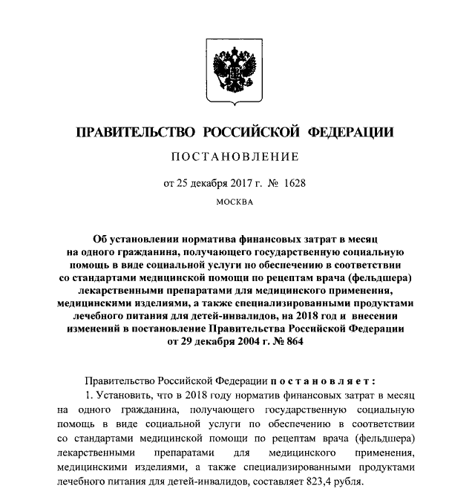
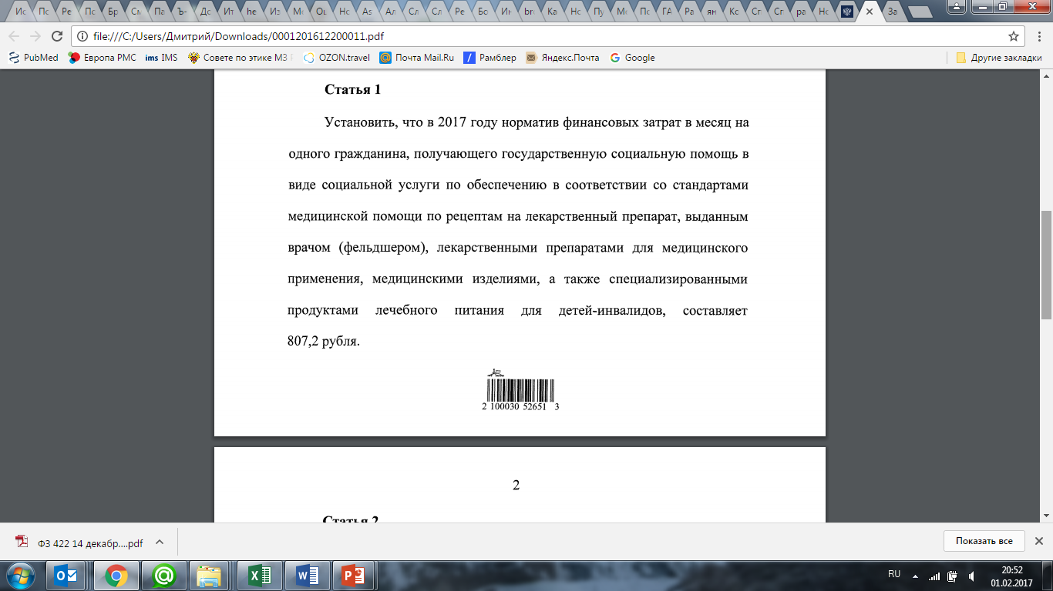
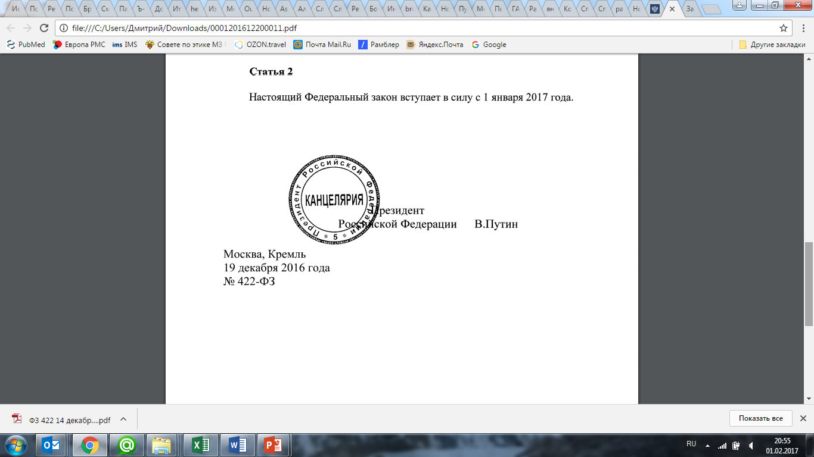

Slide 11
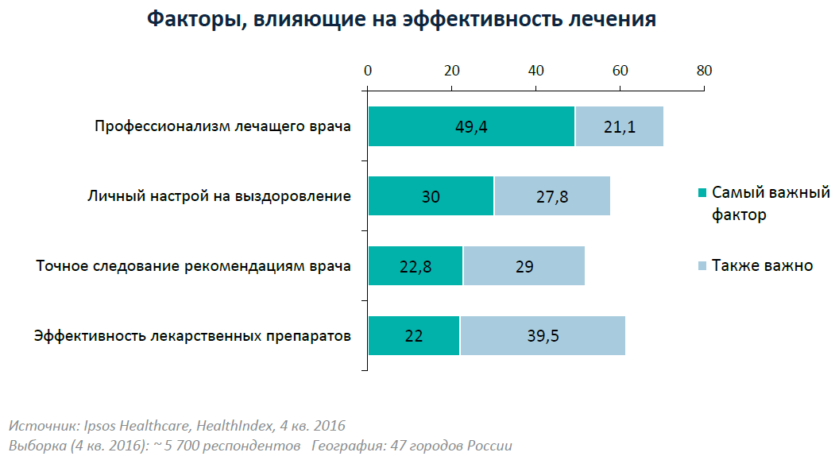
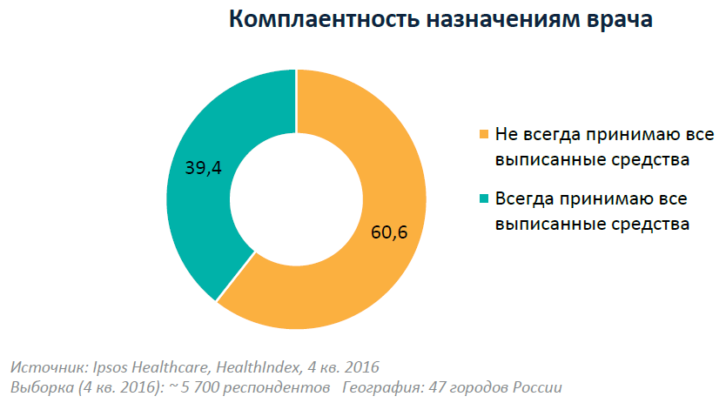
Пациенты на первое место ставят профессионализм врача (!)
и в 2/3 случаев не принимают выписанные им лекарства (!)
Опрос пациентов (5 700 чел.)
в 47 городах России,
аналитическое независимое агентство SynovateComcon, 2016

Slide 12
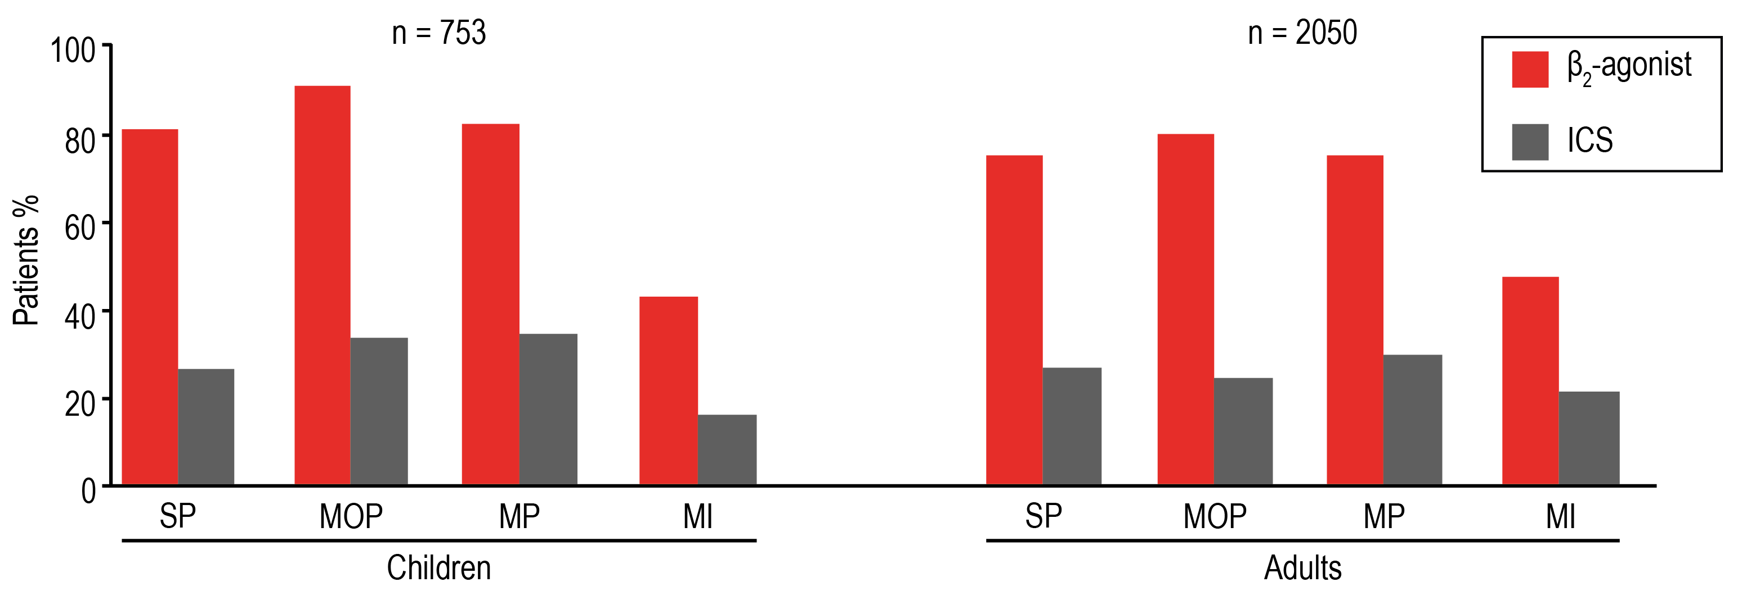
Чрезмерная зависимость от КДБА встречается как у детей, так и у взрослых и не зависит от тяжести астмы
По данным опроса AIRE ~ в 3 раза большее число пациентов использовали препараты для купирования симптомов (КДБА) в сравнении с поддерживающей ингаляционной терапией (ИГКС) в течение 4 недель
ЛП, используемые для лечения астмы в зависимости от индекса тяжести симптомов:
Противовоспалительные препараты в сравнении с препаратами для купирования симптомов
ИГКС, ингаляционный глюкокортикостероид; MI, mild intermittent, легкие интермиттирующие симптомы; MP, mild persistent, легкие персистирующие; MOP, moderate persistent, умеренные персистирующие симптомы; КДБА β₂-адреномиметик короткого действия; SP, severe persistent, тяжелые персистирующие симптомы.
Rabe KF et al. Eur Respir J 2000; 16: 802-7.
Notes:
Перевод подписей к графикам на слайде:
Ось х – Дети / Взрослые
Ось у – Пациенты (%)
Легенда: красным цветом - β₂-адреномиметик, серым цветом - ИГКС
Подробные данные об исследованиях
Rabe 2000 – При помощи телефонного скрининга 73 880 домохозяйств семи европейских стран были идентифицированы пациенты, в настоящее время страдающие от бронхиальной астмы. С выделенными респондентами были проведены интервью по вопросам использования ресурсов здравоохранения, тяжести симптоматики заболевания, ограничений активности и контроля бронхиальной астмы. В 3 488 домохозяйствах были идентифицированы пациенты, в настоящее время страдающие от бронхиальной астмы. Из них 2 803 (80,4%) приняли участие в опросе.

Slide 13
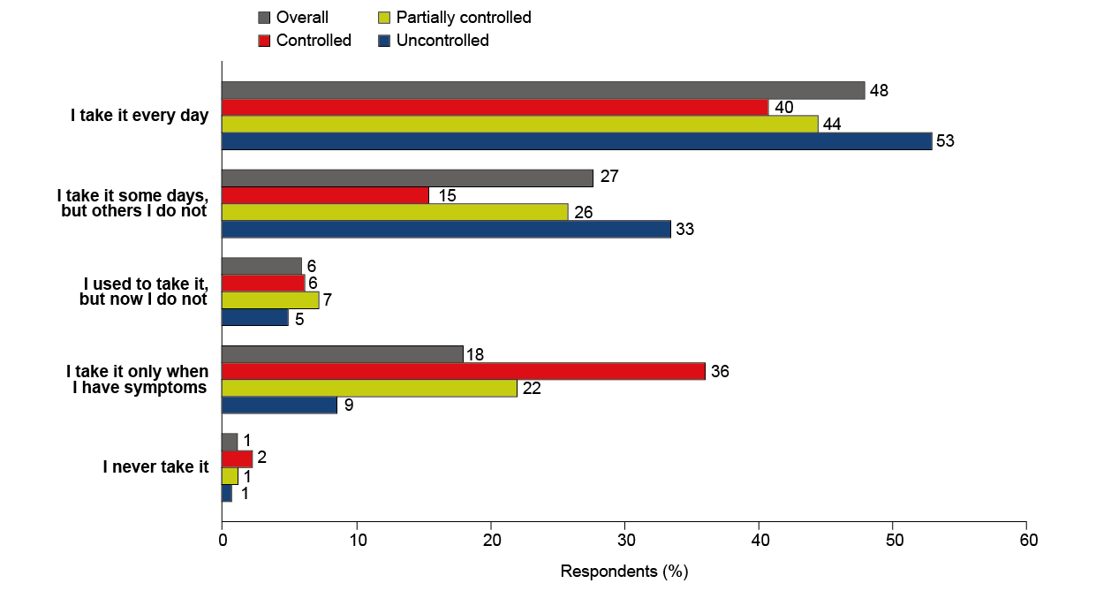
Приверженность к поддерживающей терапии зачастую низкая
По результатам проведенного в Европе опроса 8 000 пациентов с астмой, 3 481 больному была назначена поддерживающая ингаляционная терапия:
  В целом, 52% пациентов не принимали препараты регулярно, как было назначено
Применяю каждый день
В некоторые дни применяю,
в некоторые - нет
Раньше принимал(а),
теперь уже нет
Применяю только,
когда есть симптомы
Никогда не применяю
Опрос REALISE был проведен среди пациентов в возрасте 18-50 лет, проявлявших активность в социальных сетях.
Price D, et al. NPJ Prim Care Resp Med 2014; 24: 14009.
Notes:
Перевод подписей к графикам на слайде:
Ось х – Опрашиваемые лица (%)
Легенда: серый цвет – в сумме, красный цвет – контроль, желтый цвет – частичный контроль, синий цвет – отсутствие контроля
Подробные данные об исследованиях
Price 2014 – В 11 европейских странах были проведены опросы посредством сети интернет с участием 8 000 пациентов с астмой (возраст 18-50 лет, ⩾2 назначений терапии за предшествующие 2 года, активность в социальных сетях)
В рамках данного опроса проводилась оценка симптоматики и степени контроля астмы в условиях реальной жизненной ситуации. Также изучалось, каким образом симптомы и признаки острых приступов связаны с контролем по определению руководства и различными этапами терапии. Кроме этого, выполнялся анализ текущего контроля астмы относительно анамнеза обострений. Также изучалось восприятие контроля астмы и ее симптоматики самими пациентами.

Slide 14
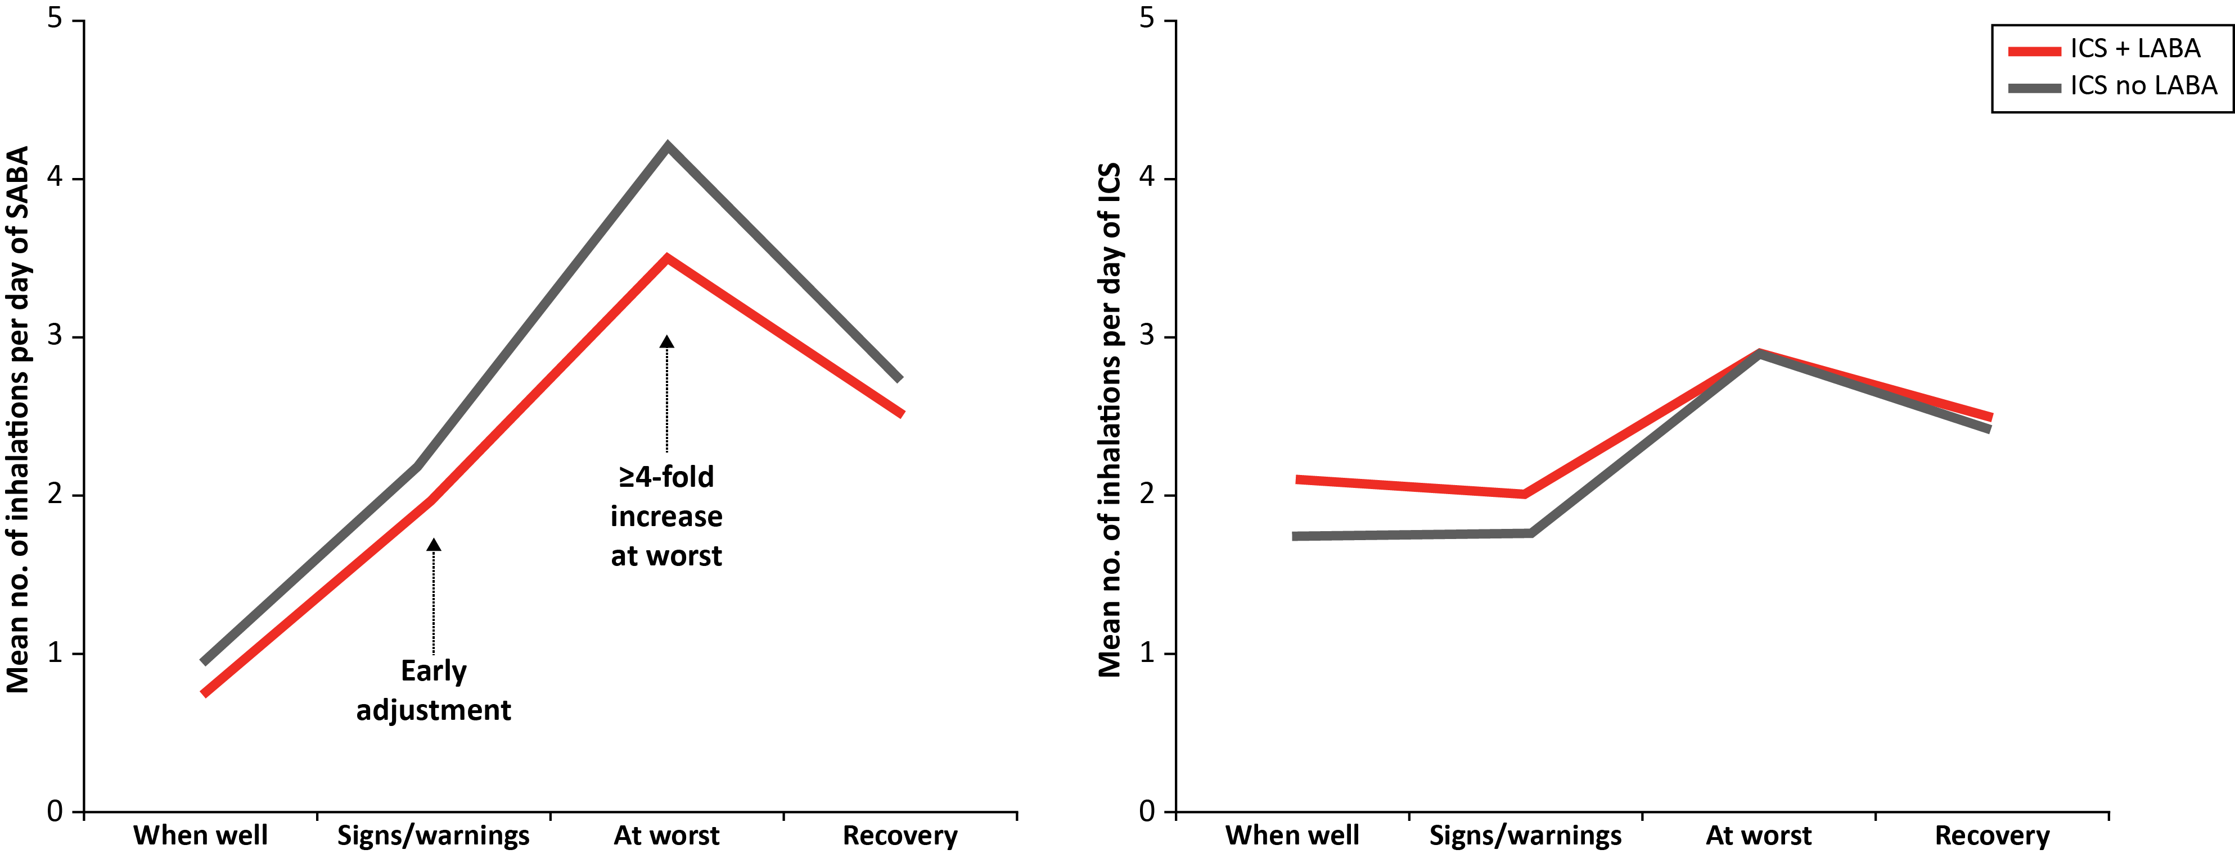
INSPIRE: При ухудшении симптомов пациенты прежде всего полагаются на КДБА и откладывают дополнительное применение препаратов для поддерживающей терапии
ИГКС+ДДБА
ИГКС
Стадии ухудшения симптомов
n = 3 411
Схемы адаптированы из работы: Partridge MR et al. 2006
ИГКС, ингаляционный глюкокортикостероид; ДДБА, β₂-адреномиметик длительного действия; КДБА, β₂-адреномиметик короткого действия
Partridge MR et al. BMC Pulm Med 2006; 6:13.
Notes:
Перевод подписей к графикам на слайде:
Ось х – Хорошее самочувствие; Признаки/предвещающие симптомы; Наихудшее состояние; Нормализация
Ось у – график слева – Среднее число ингаляций SABA в сутки, график справа – Среднее число ингаляций ИГКС в сутки
Легенда: красным цветом – ИГКС + LABA, серым цветом – ИГКС без LABA
Подпись к графику слева: Ранняя корректировка; Увеличение не менее чем в 4 раза в момент наихудшего состояния
Подробные данные об исследованиях
Partridge 2006 – В рамках данного исследования, проведенного в 11 странах, изучались мнения и действия 3 415 набранных врачом взрослых пациентов с астмой в возрасте ≥ 16 лет, которым была назначена регулярная поддерживающая терапия ингаляционными глюкокортикостероидами или комбинацией ингаляционных глюкокортикостероидов и β₂-адреномиметиков длительного действия.
Проводились структурированные интервью для оценки использования лекарственных средств, контроля астмы и способности пациента распознать ухудшение астмы и самостоятельно принять необходимые меры.

Slide 15
Отчет NRAD говорит об избыточном назначении КДБА и недостаточном назначении поддерживающей терапии
Королевской колледж врачей в отчете NRAD провел анализ зарегистрированных смертей в Великобритании, по причине БА
Доказательства избыточного назначения препаратов для купирования симптомов
Доказательства недостаточно частого назначения поддерживающей терапии
Чтобы следовать рекомендациям большинству пациентов обычно требуется, по меньшей мере,
12 ингаляторов базисной терапии в год
39%
пациентов, использовавших препараты для купирования симптомов, на момент смерти получали более
12 Ингаляторов КДБА в течение года
38% пациентов, использовавших поддерживающую ингаляционную терапию,* получили менее
4 ингаляторов в течение года до смерти…
4% было назначено более
50
Ингаляторов КДБА
а 80% получили менее 12 ингаляторов поддерживающей терапии
*Из числа пациентов, для которых было известно число назначений. Из 189 пациентов, использовавших КДБА для купирования симптомов на момент смерти, число назначений было известно для 165. Из 168 пациентов, использовавших поддерживающую ингаляционную терапию на момент смерти, или в виде монотерапии, или в комбинации, число назначений было известно для 128.
NRAD, National Review of Asthma Deaths, национальный обзор летальных исходов, связанных с бронхиальной астмой; КДБА, β₂-адреномиметик короткого действия.
Royal College of Physicians. Why Asthma Still Kills? The National Review of Asthma Deaths (NRAD) [online] 2014. Available from: https://www.rcplondon.ac.uk/projects/outputs/why-asthma-still-kills [Last accessed: December, 2016].
Notes:
Подробные данные об исследованиях
NRAD 2014 – Летальные исходы, связанные с бронхиальной астмой, за период с февраля 2012 по январь 2013 года были идентифицированы при помощи информации из баз ONS (Office for National Statistics, Национальная статистическая служба) Англии и Уэльса, базы NISRA (Northern Ireland Statistics and Research Agency, Статистическое и исследовательское агентство Северной Ирландии) и базы NRS (National Records of Scotland, Национальный регистр Шотландии). Подробные сведения по каждому летальному исходу запрашивались из множества источников, включая записи учреждений первичной, специализированной (вторичной) и высокоспециализированной (третичной) медицинской помощи, а также информацию поставщиков услуг скорой медицинской помощи, санитарной помощи и помощи вне обычных рабочих часов. Для сбора информации и ее отправки команде проекта были назначены 374 локальных координатора в 297 больницах по всей сети NHS (Национальная служба здравоохранения Великобритании). Из учреждений первичной, специализированной (вторичной) и высокоспециализированной (третичной) медицинской помощи по всей Великобритании были привлечены 174 клинических эксперта-консультанта для присоединения к экспертным группам, рассматривавшим полученные данные. Каждый эксперт-консультант принимал участие в одной или нескольких экспертных группах, в рамках каждой из которых двумя экспертами подробно рассматривалась вся информация, собранная по одному случаю смерти, включая отчет о вскрытии. После такого рассмотрения вся экспертная комиссия принимала участие в дискуссии и давала консенсусное соглашение относительно предотвратимых факторов и рекомендаций экспертов.
Для анализа были доступны данные по 195 случаям смерти, которые произошли, как считалось, по причине бронхиальной астмы за рассматриваемый период. Ключевые результаты касаются данной группы. Знаменатели различаются в зависимости от числа случаев, для которых данные отсутствовали.

Slide 16
Чрезмерная зависимость от КДБА и недостаточное использование ИГКС связаны с ростом смертности
Чрезмерная зависимость от КДБА в ущерб использованию поддерживающей терапии ИГКС связана с повышенным риском смерти по причине БА в результате недостаточного лечения воспаления¹
Случаи чрезмерного использования препаратов для купирования симптомов (>6 ингаляций/день, по крайней мере, в 1 день) также указывают на повышенный риск обострений³
2,5
250
200
2,0
150
1,5
Относительный риск смерти от астмы
Случаи смерти от астмы/10 000 пациенто-лет
100
1,0
50
0,5
0,0
0
1
2
3
4
5
6
7
0,0
0
1
2
3
4
5
6
7
8
9
10
11
12
Кол-во стандартов КДБА в месяц/20 000 мкг¹
Кол-во стандартов ИГКС в год²
ИГКС, ингаляционный глюкокортикостероид; SABA, β₂-адреномиметик короткого действия.
1. Suissa S et al. Am J Respir Crit Care Med 1994; 149: 604-10; 2. Suissa S et al. N Engl J Med 2000; 343: 332-6; 3. Buhl R et al. Respir Res 2012; 13: 59.
Notes:
Подробные данные об исследованиях
Suissa 1994 – Анализ на основании когортного исследования случай-контроль: 129 случаев и 655 лиц контрольной группы, отобранных из когорты из 12 301 пациента, использующего средства для лечения бронхиальной астмы, наблюдавшихся за период с 1980 по 1987 год. В рамках данной работы рассматривается вопрос смертности, связанной и не связанной с бронхиальной астмой, при помощи данных всей когорты из 12 301 пациента с астмой. В данной когорте было 46 летальных исходов, связанных с астмой, и 134 летальных исхода, не связанных с астмой, им соответствовали 47 842 пациенто-года наблюдения. Общая частота связанной с бронхиальной астмой смертности составляла 9,6 на 10 000 пациентов с астмой в год. Данный показатель частоты сильно отличался в зависимости от использования фенотерола, альбутерола или глюкокортикостероидов для приема внутрь за предшествующие 12 месяцев, а также от числа госпитализаций по поводу бронхиальной астмы за предшествующие 2 года. Показатель частоты статистически значимо возрастал при использовании всех β-адреномиметиков, причем в большей степени для фенотерола, чем для альбутерола. Кривые зависимости доза-эффект с точкой перехода показали, что риск летального исхода, связанного с бронхиальной астмой, начинал резко возрастать при значении потребления ингаляционных β-адреномиметиков приблизительно 1,4 баллончика (по 20 000 мкг каждый) в месяц, что соответствует рекомендованному предельному значению.
Suissa 2000 – Базы данных здравоохранения провинции Саскачеван использовались для формирования популяционной когорты всех пациентов в возрасте 5-44 лет, использовавших средства для лечения астмы за период с 1975 по 1991 год. Данные этой группы лиц отслеживались до конца 1997 года, 55 дня рождения, смерти, эмиграции или прекращения покрытия медицинского страхования. Было проведено когортное исследование случай-контроль, в котором лицам, умершим по причине бронхиальной астмы, подбирался в пару контрольный случай в рамках когорты в зависимости от продолжительности наблюдения на момент смерти рассматриваемого пациента (индексная дата), даты включения в исследование и степени тяжести астмы. Когорта включала 30 569 пациентов. Из отмеченных 562 смертей для 77 в качестве причины была указана бронхиальная астма.
Мы сопоставили 66 летальных исходов, связанных с астмой, для которых были в наличии полные данные, с 2681 контрольным случаем. В 53% рассматриваемых случаев летального исхода и в 46 % контрольных случаев пациенты принимали ИГКС в предшествующий год, чаще всего низкую дозу беклометазона. Среднее количество баллончиков составляло 1,18 в случае умерших пациентов и 1,57 для контрольных случаев. На основании непрерывного анализа доза-эффект было рассчитано, что показатель частоты смертности от астмы снижался на 21% с каждым дополнительным баллончиком ингаляционного глюкокортикостероида, использованным за предшествующий год (скорректированный относительный риск, 0,79; 95% доверительный интервал от 0,65 до 0,97).
В течение первых трех месяцев после прекращения использования ингаляционных глюкокортикостероидов показатель частоты смертности от астмы был выше, чем аналогичный показатель среди пациентов, продолжавших использовать данные препараты.

Slide 17
SMART : потребность пациентов в дополнительных ингаляциях
80
56% дней больные, которым назначен БУД/ФОРМ для поддерживающей терапии и купирования симптомов, не используют дополнительные ингаляции
56%
60
% дней с использованием
препарата по потребности
40
31
n = 4417
20
11
2
0.8
0
НЕТ
1 или 2
>2
>4
>6
БУД/ФОРМ – Будесонид/Формотерол
ингаляций/день
Объединенные данные:
Rabe KF, et al. Chest 2006; 129: 246-256.
O’Byrne PM, et al. Am J Respir Crit Care Med 2005; 171: 129-136.
Scicchitano R, et al. Curr Med Res Opin 2004; 20: 1403-1418.
Rabe KF, et al. Lancet 2006; 368: 744-753.

Slide 18
Исследование SATURN
На всех дозировках BUD/FORM SMART отмечался высокий % дней без использования дополнительных ингаляций по требованию
Средний % дней с использованием дополнительных ингаляций по требованию BUD/FORM
70
80/4.5 μg bid (n = 119)
160/4.5 μg bid (n = 3106)
2 x 160/4.5 μg bid (n = 1355)
60
50
40
% дней
30
20
10
0
0
1
2
3
4
5
≥ 6
Ингаляции по требованию
Более 60% дней без дополнительных ингаляций по требованию (12 мес)
BUD/FORM SMART - Будесонид/Формотерол в качестве базисной терапии и для купирования симптомов

Slide 19
Стратегия единого ингалятора и приверженность к лечению у больных БА
Преимущества стратегии единого ингалятора заключаются в упрощении режима лечения, что способствует более высокой приверженности лечению, а стало быть и лучшему контролю заболевания, который достигается у такой же или чуть выше пропорции больных, но на меньшей дозе ИГКС, по сравнению с традиционными стратегиями лечения БА
Ненашева Н. М. Режим единого ингалятора в ступенчатой терапии бронхиальной астмы: изменения GINA 2014. Пульмонология 2014, №6, с. 83-93

Slide 20
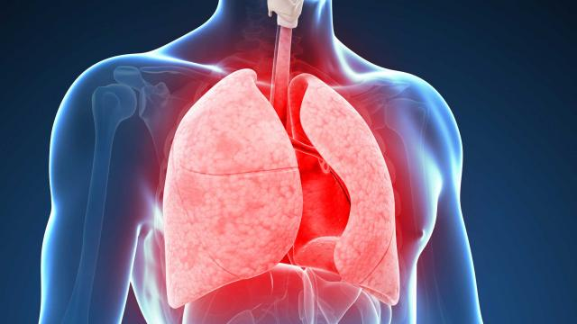



В новые версии руководств по лечению респираторных заболеваний могут быть включены новые варианты терапии
ИННОВАЦИИ
1970
Ингаляционный
глюкокортикостероид
(1972)
↑ Персонализация
↑ Модификация течения заболевания
1980
Другие
биомолекулы
Монтелукаст
Даксас
(инг. ФДЭ-4)
1985
1990
LABA
2022
2000
Комбинация
LABA/ИГКС
1 р/сут
LABA/ИГКС
2010
2015
Фикс.комб.
ИГКС/LABA/LAMA
LAMA
(тиотропий)
Симбикорт® в качестве поддерживающей терапии и по потребности
Комбинация
LAMA/LABA
Бронхоспазм
Воспаление
Персонализированные подходы
Схема адаптирована из доклада Bateman ED. Major breakthroughs in airways diseases. 4th Lung Disease Summit, Barcelona. Saturday 5 November 2016. Данное совещание было организовано компанией AstraZeneca.
Notes:
Данная схема наглядно демонстрирует, как происходило и продолжается в настоящее время развитие направлений лечения бронхиальной астмы. Если изначально терапия боролась только с бронхоспазмом, то по мере ее развития лечение стало направлено и на первопричинные воспалительные процессы. С улучшением понимания патофизиологических процессов, лежащих в основе бронхиальной астмы, и выделением потенциальных молекул-мишеней (таких как, например, ИЛ-5) стали появляться инновационные биологические препараты. В сочетании с более чувствительными диагностическими технологиями они подготовят почву для внедрения стратегий персонализированной терапии, подобранной в соответствии с эндотипом пациента. В перспективе мы сможем уйти от необходимости контролировать симптомы заболевания и добиться устойчивой модификации течения заболевания, создающей условия для продолжительной ремиссии, а возможно даже и излечения.

Slide 21
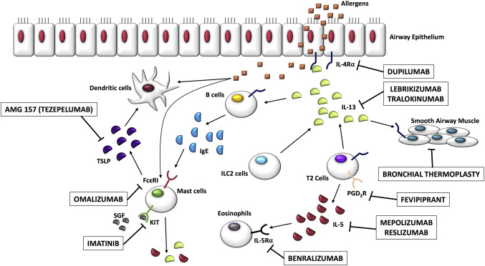
Иммунобиологические препараты

Slide 22
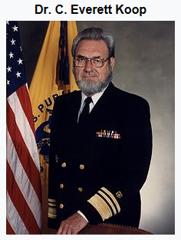
«Лекарство не работает, если пациент не принимает его»
Dr. C. Everett Koop
P. Rogliani et al., Respiratory Medicine 129 (2017) 117-123
Notes:
Известный американский детский хирург и организатор здравоохранения. Работал военным хирургом, был вице-адмиралом, главный хирург США с 1982-89 гг. Активно боролся за права детей-инвалидов. Умер в возрасте 93 лет

Slide 23
Спасибо!

